Slide 1
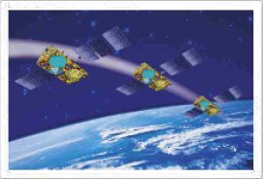
Université
de
Tlemcen
Faculté
Technologie
Filtre ultra-efficace en technologie SIW
Présentée par:
METTAHRI Meriem DJEDDI Rahima

Slide 2
Plan de travail
Introduction à la technologie SIW
Généralités sur les guides d’ondes classiques
Equations de Maxwell
Description d’un guide d’ondes SIW
Équations pour la construction d’un guide SIW
Conception du guide SIW opérant en bande C avant l’adaptation
Résultats de la simulation
Conclusion générale

Slide 3
Introduction à la technologie SIW (1)
Les guides d’onde ce sont des lignes de transmission traditionnel, et importants dans l’utilisation des filtres micro-onde.
L’application de ces guides devienne limité et difficile de fabriquée à faible coût, pour cela il faut utilisée la nouvelle technologie SIW.
Le concept des guides d’ondes SIW est associé à l’utilisation des circuits planaires (micro-ruban) et les guides.

Slide 4
Introduction à la technologie SIW (2)
Pour obtenir une bonnes performances aux lignes de transmissions et pour réduire la taille des circuits, plusieurs recherche sont mises en places pour combinée les avantages des guides d'ondes et les lignes micro-ruban.
Les guides SIW propagent uniquement des modes TE₁₀ dans l’épaisseur du substrat à l’aide de deux rangées ou plus de cylindres métalliques ou des vias métallisées.
Avantages: une bonne compatibilité, un poids et coût faible, faible encombrement, facteur de qualité élevé.

Slide 5
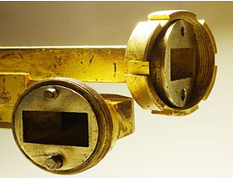
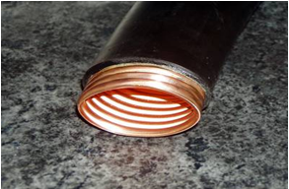
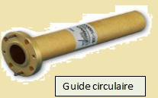
Généralités sur les guides d’ondes classiques
Guide rectangulaire
Une guide d’onde est une portion d’espace vide ou remplie par un diélectrique.
Les guides d’ondes sont utilisée dans les techniques de transmission par faisceaux hertziens.
Guide elliptique

Slide 6
Equations de Maxwell
Les équations de Maxwell décrivent les phénomènes électriques, magnétiques et lumineux.

Slide 7
Description d’un guide d’ondes SIW
D : le diamètre des vias métalliques.
p : la distance entre les vias.
$a_{s}$: la distance entre les deux ragés des vias.
H : la hauteur du substrat.

Slide 8
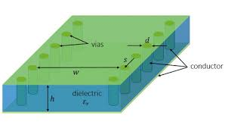
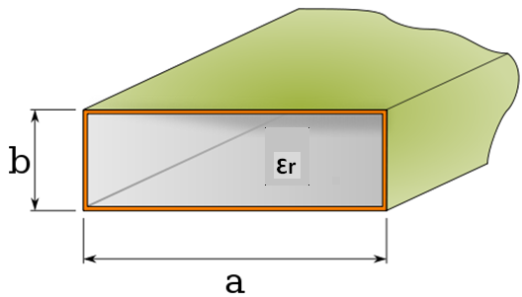
Équations pour la construction d’un guide SIW
$$f_{c }=\frac{c}{2a}$$
$$w=\frac{a}{\sqrt{ε_{r}}}$$
W_{eff} = w - $\frac{d^{2}}{ 0.95S}$
Pour le design d’un guide plusieurs conditions doivent être respectées :
$$d<\frac{ℷ_{g}}{5}$$
$$s≤2d$$

Slide 9
Conception du guide SIW opérant en bande C avant l’adaptation (1)
Les dimensions de notre guide sont :
La largeur efficace a= 39 mm.
La longueur totale du guide d’onde b =54.
d=1 mm.
p= 1.5 mm.

Slide 10
Conception du guide SIW opérant en bande C avant l’adaptation (2)
Coefficients de transmission et de réflexion avant l’adaptation.

Slide 11
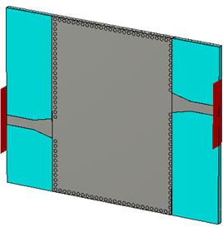
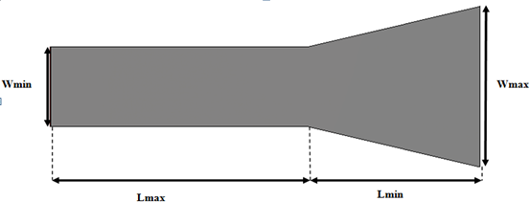
Résultats de la simulation (1)
pour améliorer le coefficient de transmission qui est faible il faut adapter par un taper le résultat de simulation de ce guide SIW
transition du guide d’onde intégré au substrat.
Structure générale du taper .

Slide 12
Résultats de la simulation (2)
La bande de fonctionnement : C [3-6.5 GHz].
La fréquence de coupure fc = 4,95 GHz.
ε_{r}= 4.3, tgd=0.0018.
a | 39 mm
b | 54mm
d | 1 mm
p | 1,5 mm
Wmin | 2,98 mm
Wmax | 6 mm
Lmin | 9 mm
Lmax | 15 mm
Les paramètres du guide SIW
Les paramètres du taper d’un guide SIW

Slide 13
Résultats de la simulation (3)
Coefficients de transmission et de réflexion après adaptation du guide SIW.

Slide 14
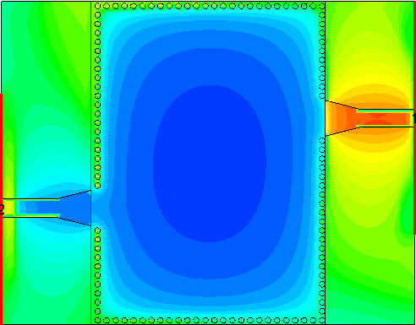
Résultats de la simulation(4)
Propagation du champ électrique dans le filtre SIW

Slide 15
Résultats de la simulation (5)
Propagation du champ électrique dans le filtre SIW

Slide 16
Résultats de la simulation (6)
La bande de fonctionnement : C [2-7 GHz].
La fréquence de coupure fc = 4,85 GHz.
ε_{r}= 2.2, tgd=0.0009.
a | 31,5 mm | Gap | 2,9 mm
b | 28,5 mm | S | 0,2 mm
d | 1 mm | S1 | 3 mm
p | 1,5 mm | S2 | 3,5 mm
c | 0,035mm | h | 0,508 mm

Slide 17
Résultats de la simulation (7)
le coefficient de transmission et de réflexion d’un filtre alimenté par deux encoches

Slide 18
Résultats de la simulation (8)
Distribution du champ électrique dans le filtre SIW alimenté par deux encoches pour : f = 4.85 GHz.

Slide 19
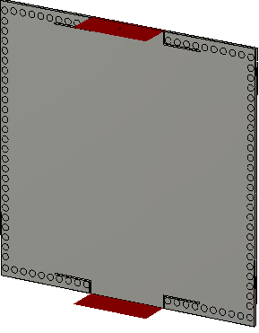
Résultats de la simulation (9)
La bande de fonctionnement : C [1-5 GHz].
La fréquence de coupure fc = 3,5 GHz.
ε_{r}= 4,3, tgd = 0.0018.
a | 42 mm | Gap | 6 mm
b | 28,5 mm | S | 0,2 mm
d | 1 mm | S1 | 3 mm
p | 1,5 mm | S2 | 3,5 mm
c | 0,035mm | h | 0,508 mm

Slide 20
Résultats de la simulation (10)
le coefficient de transmission et de réflexion d’un filtre alimenté par deux encoches

Slide 21
Résultats de la simulation (11)
Distribution du champ électrique dans le filtre SIW alimenté par deux encoches pour : f = 3.5 GHz.

Slide 22
Résultats de la simulation (11)
Distribution du champ électrique dans le filtre SIW alimenté par deux encoches pour : f = 3.5 GHz.

Slide 23
Résultats de la simulation (12)
La bande de fonctionnement : C [1-3 GHz].
La fréquence de coupure fc = 2,4 GHz.
ε_{r}= 4,3, tgd=0.0018.
a | 40,5 mm | Gap | 12 mm
b | 28,5 mm | S | 2 mm
d | 1 mm | S1 | 5 mm
p | 1,5 mm | S2 | 7 mm
c | 0,035mm | h | 0,508 mm

Slide 24
Résultats de la simulation (13)
le coefficient de transmission et de réflexion d’un filtre alimenté par deux encoches

Slide 25
Résultats de la simulation (14)
Distribution du champ électrique dans le filtre SIW alimenté par deux encoches pour : f = 2.4 GHz.

Slide 26
Résultats de la simulation (15)
Distribution du champ électrique dans le filtre SIW alimenté par une encoche pour : f = 2.4 GHz.

Slide 27
Conclusion générale
Ces quatre structures possèdent des résultats convaincants en termes de filtrage pour chaque bande.
Ces différents dispositifs peuvent être employés pour les applications de télécommunication.

Slide 28
MERCI POUR VOTRE ATTENTION

